Slide 1
Liberdade de Expressão na Internet
Fundamentos e Desafios (em tempos de Covid-19)
28/04/2020

Slide 2
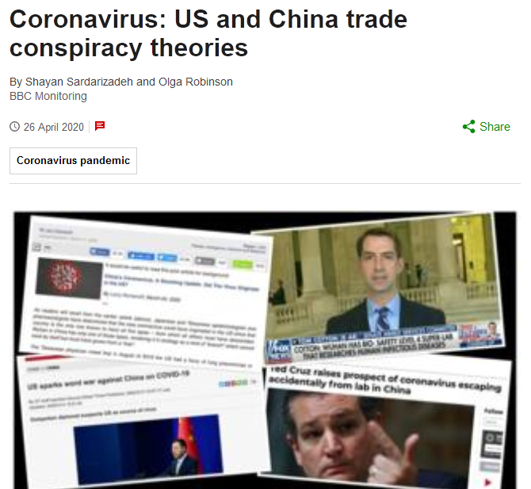
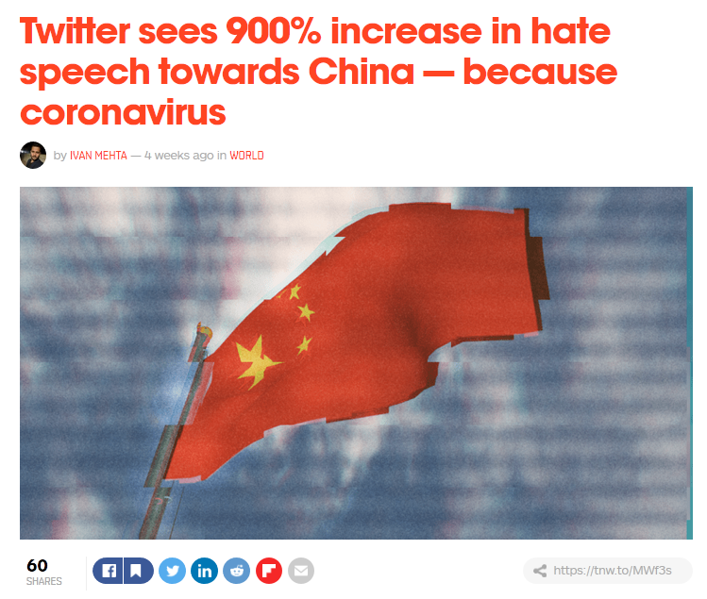
Uma situação complexa

Slide 3
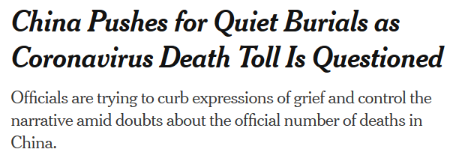

Slide 5
O desafio teórico fundamental da liberdade de expressão
Legal
Permitido
Desejável ou Tolerável
Inofensivo
(Regra)
Ilegal
Proibido
Intolerável
Perigoso
(Exceção)

Slide 6
Perguntas difíceis
Discursos de ódio
Que discursos causam danos graves à reputação de grupos sociais e quais devem ser protegidos?
Quando uma informação é falsa?
Desinformação
Quando uma informação falsa é intolerável?

Slide 7
QUEm deve decidir?
Legitimidade
Transparência
Controle
Capacidade de executar

Slide 8
Publicações na Internet são como vírus
Se espalham rapidamente
São mais intensas em lugares
fechados
Difíceis de eliminar
Origens difíceis de rastrear
São um problema internacional

Slide 9
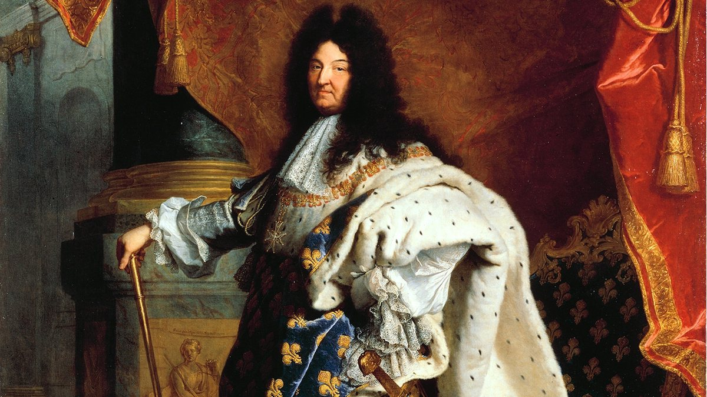
O Estado
Legitimidade Democrática
Regramento público
Ação soberana local
Limites técnicos e jurídicos
Recursos e respostas limitados

Slide 10
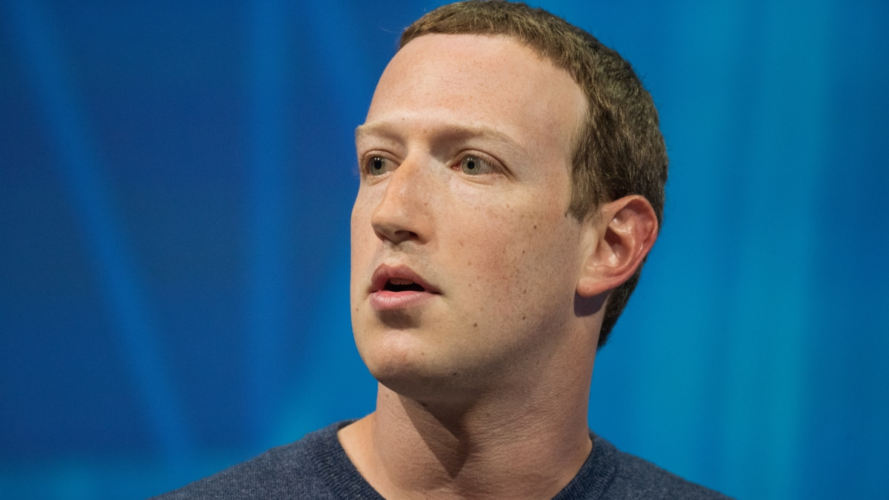
Os intermediários
Identificam seus próprios usuários
Têm acesso direto ao conteúdo
Têm acesso direto à arquitetura
Diversidade de respostas possíveis
Legitimidade não é clara

Slide 11
Monitorar ou não monitorar?

Slide 12
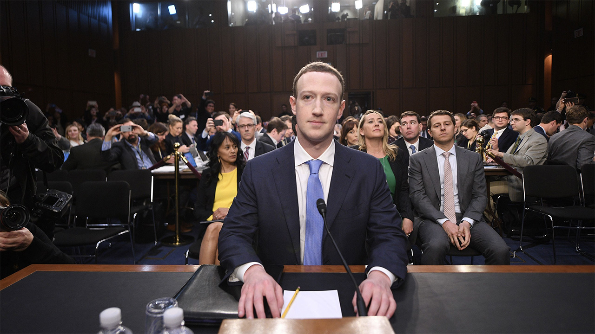

Slide 13
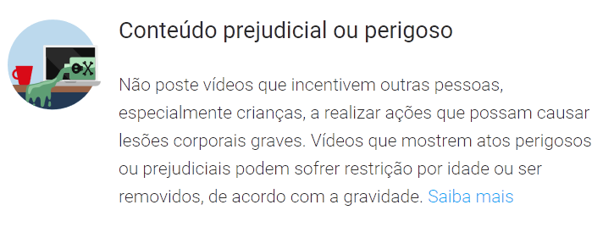

Slide 14
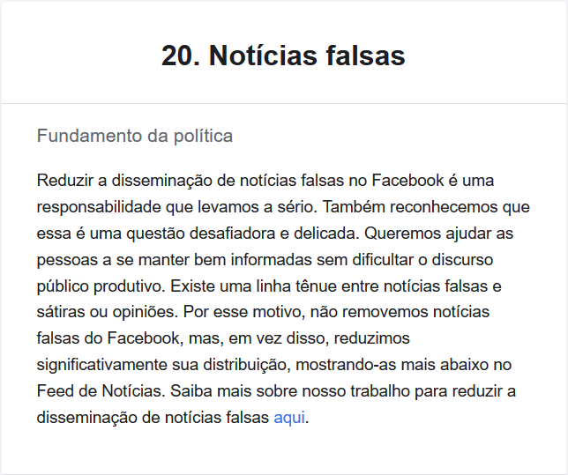

Slide 15
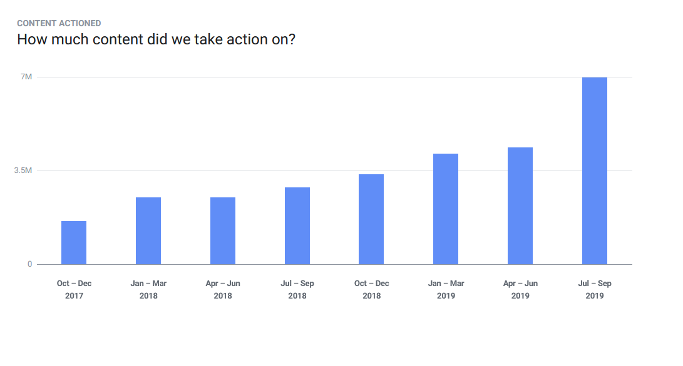

Slide 16
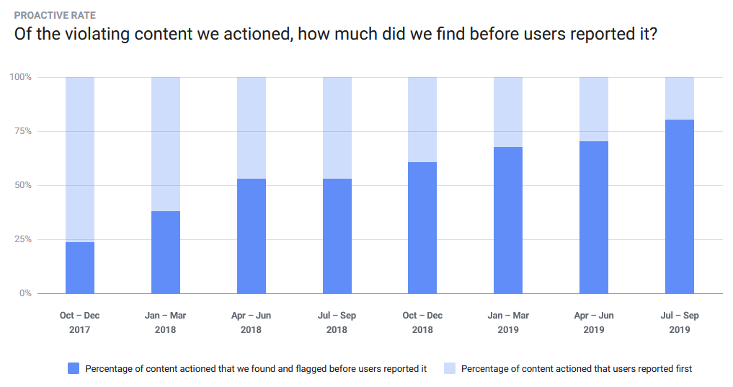

Slide 17
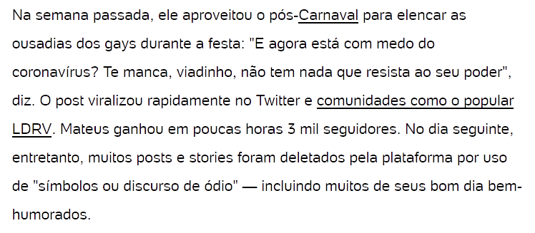

Slide 18
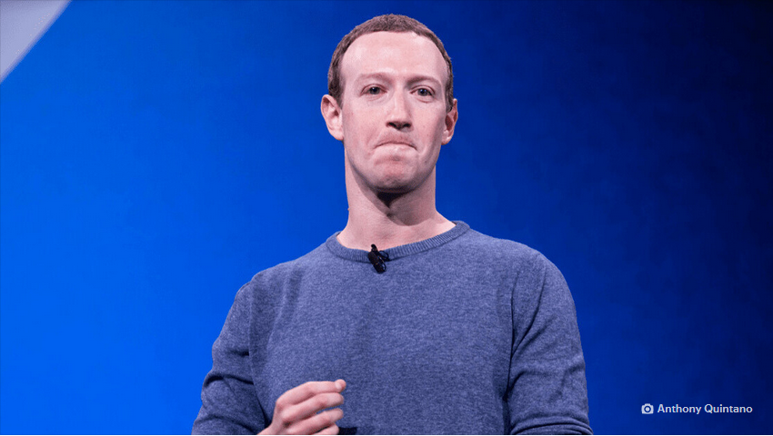

Slide 19
O desafio de traçar os limites da liberdade de expressão é fundamental,
mas tão fundamental quando é o desafio sobre quem decide
Plataformas privadas têm assumido o protagonismo no traçado dos limites da liberdade de expressão, ainda que sua legitimidade seja questionável.
As práticas dessas plataformas são, hoje, os maiores desafios da liberdade de expressão na Internet

Slide 20
Dúvidas?

Slide 21
Obrigado!
joao.salvador@fgv.br

